Slide 1
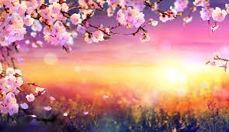
Η Άνοιξη
Η αγαπημένη μου μου εποχή

Slide 2
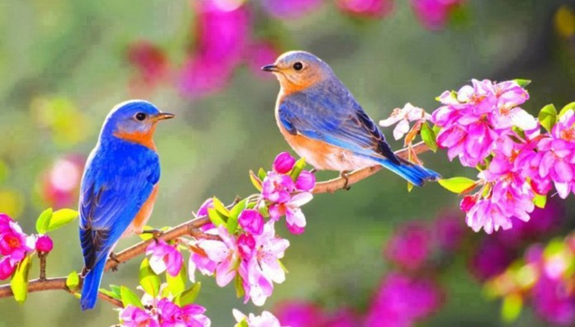
Αυτή την εποχή η φύση ολάνθιστη και καταπράσινη γιορτάζει τον ερχομό των χελιδονιών. Οι κήποι με την ευωδιά και τα χρώματά τους, καλούν τις μέλισσες και τις πεταλούδες να φτερουγίσουν πάνω από τα λουλούδια και τις πρασινάδες. Τα δέντρα πλημμυρίζουν από ανθάκια και στα κλαδιά τους κελαηδούν χαρούμενα πουλάκια. Ο παγωμένος αέρας του χειμώνα, γίνεται δροσερό αεράκι και η αγριεμένη θάλασσα ησυχάζει.

Slide 3
Τα πουλιά της Άνοιξης
χελιδόνι
πελαργός
τσαλαπετεινός
μελισσοφάγος
τρυγόνι
αμπελουργός

